Slide 1
Дидактическая Игра «Четвертый лишний» (Головные уборы)
Цель игры: закрепление умения находить четвертый лишний предмет и объяснять, почему он лишний.
Задачи.
Развивать словесно-логическое мышление, умение классифицировать, сравнивать, обобщать, устанавливать причинно-следственные, пространственно-временные, логические связи.
Развивать зрительное восприятие.
Развивать монологическую и диалогическую речь.
Воспитывать внимательность, умение точно следовать инструкции, целеустремлённость
Закрепить понятие «головные уборы»
Выполнила: Гомазова Л.А.,
воспитатель

Slide 2
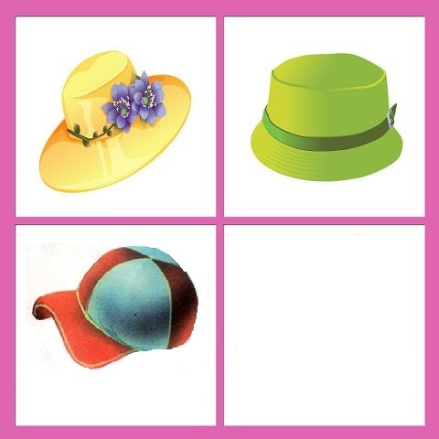

Slide 3
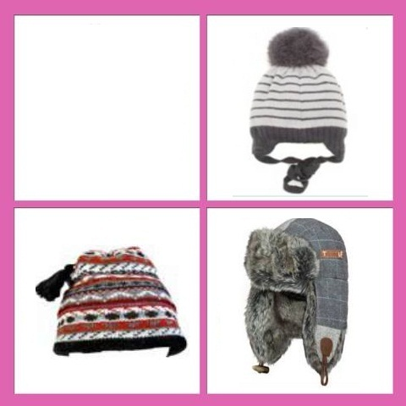
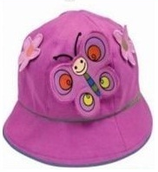

Slide 4
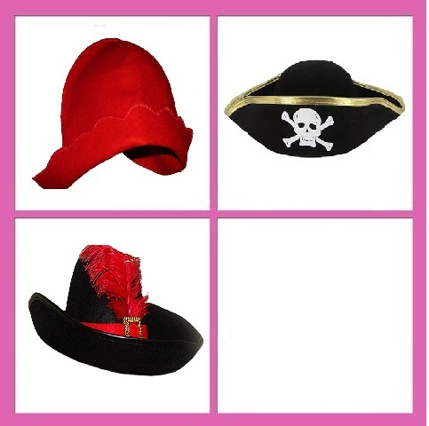
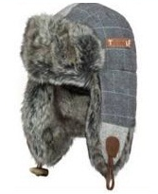

Slide 5
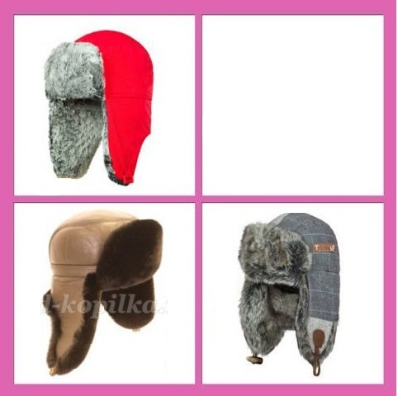
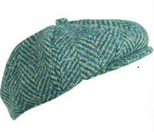

Slide 6
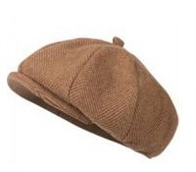

Slide 7
